Slide 1
ΤΟΠΙΚΑ ΔΙΚΤΥΑ – ΕΠΙΠΕΔΟ ΠΡΟΣΒΑΣΗΣ ΔΙΚΤΥΟΥ (TCP/IP)
ΚΕΦΑΛΑΙΟ 2

Slide 2
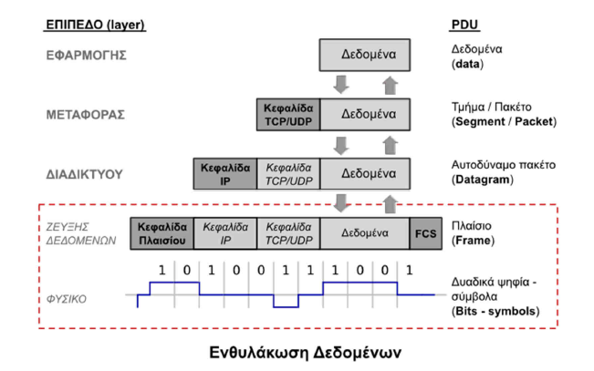

Slide 3
2.1 Φυσικο επίπεδο-Επίπεδο Σύνδεσης δεδομένων

Slide 4
Το Φυσικό Επίπεδο
ασχολείται με
τη μετάδοση των bit (1|0) μέσω του φυσικού μέσου το οποίο μπορεί να είναι καλώδιο, οπτική ίνα ή ασύρματη ζεύξη. (Τα bit κωδικοποιούνται ως ηλεκτρικά, οπτικά ή ηλεκτρομαγνητικά σήματα).
τα ηλεκτρικά, μηχανικά και λειτουργικά χαρακτηριστικά των διεπαφών (interfaces), το είδος και τα χαρακτηριστικά του φυσικού μέσου, τον τύπο του συνδετήρα (connector),
το ποιο σήμα αναπαριστά το 1 και ποιο το 0 καθώς, πόση είναι διάρκεια του παλμού
Πότε ξεκινά και πότε τελειώνει η μετάδοση καθώς και με το συγχρονισμό των συσκευών.
Γενικά μιλώντας, αναφέρεται σε χειροπιαστά-φυσικά πράγματα.

Slide 5
Επίπεδο Ζεύξης ή Σύνδεσης Δεδομένων
Έχει σαν σκοπό να κάνει αξιόπιστη τη φυσική γραμμή σύνδεσης μεταξύ δύο σταθμών
Είναι υπεύθυνο για τις πιο κάτω ενέργειες:
Παραλαμβάνει το πακέτο από το επίπεδο διαδικτύου(δικτύου) και σχηματίζει το πλαίσιο.
Ελέγχει τα σφάλματα και ενίοτε ζητά την επαναεκπομπή των κατεστραμμένων δεδομένων.
Ελέγχει πότε είναι ελεύθερο το μέσο για να ξεκινήσει η εκπομπή ώστε να μην έχουμε σύγκρουση.
Μεταβάλει τη ροή των πλαισίων ανάλογα με τους ρυθμούς που μπορεί να δεχθεί ό παραλήπτης.

Slide 6
Το επίπεδο Πρόσβασης Δικτύου
Το μοντέλο TCP/IP δεν ξεχωρίζει τα επίπεδα Σύνδεσης (Ζεύξης) δεδομένων και Φυσικό επίπεδο αλλά τα βλέπει σαν ενιαίο επίπεδο που το ονομάζουμε επίπεδο Πρόσβασης Δικτύου.
Το επίπεδο περιλαμβάνει τα στοιχεία φυσικών συνδέσεων : καλώδια, αναμεταδότες, κάρτες δικτύου, πρωτόκολλα πρόσβασης τοπικών δικτύων και προσφέρει υπηρεσίες στο ανώτερο επίπεδο.
Το μοντέλο TCP/IP δεν προδιαγράφει το επίπεδο πρόσβασης. Συνεπώς μπορεί να χρησιμοποιηθεί οποιαδήποτε τεχνολογία φυσικής σύνδεσης (πχ δικτυα με Κινητά, tablet, P win, PC mac, PC linux κλπ). Το μόνο που απαιτείται είναι να παραδίδει στο επίπεδο δικτύου (διαδικτύου) πακέτο όπως αυτό προδιαγράφεται από το μοντέλο TCP/IP.

Slide 7
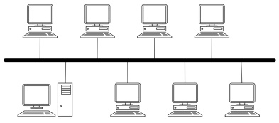
2.2 Η πρόσβαση στο μέσο
Σε όλα τα δίκτυα υπάρχουν πολλοί υπολογιστές που μοιράζονται το ίδιο μέσο μεταφοράς δεδομένων
Βασικό πρόβλημα
Κατά την εισαγωγή των δεδομένων να μη γίνει σύγκρουση με άλλα
Να εξασφαλιστεί ότι τα λαμβανόμενα δεδομένα δεν κατεστράφησαν από σύγκρουση κατά τη μετάδοση

Slide 8
Τρόποι αποφυγής ταυτόχρονης χρήσης του μέσου
Μέθοδοι Carrier Sense Multiple Access (ακρόασης φέροντος πολλαπλής πρόσβασης)
Με ανίχνευση σύγκρουσης (Collision Detection) CSMA/CD
Με αποφυγή σύγκρουσης (Collision Avoidance)CSMA/CA
Μέθοδος token passing
Μέθοδος απαίτησης προτεραιότητας

Slide 9
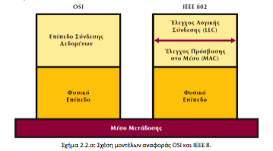
Πρότυπα Τοπικών Δικτύων
Η υλοποίηση των 2 κατώτερων επιπέδων (Ζεύξης δεδομένων και Φυσικό) γίνεται από συνδυασμό υλικού και λογισμικού.
Από IEEE η τυποποίηση – πρότυπα
Επιτροπή 802
Χωρίστηκε το επίπεδο Ζεύξης σε 2 υποεπίπεδα
LLC -> 802.2
MAC -> 802.3, 802.4, 802.5 …

Slide 10
2.2.1 Έλεγχος Λογικής Σύνδεσης LLC – 802.2
Είναι ανώτερο του υποεπιπέδου πρόσβασης (MAC) και κοινό στις διάφορες μεθόδους πρόσβασης.
Παρέχει τις παρακάτω υπηρεσίες:
Υπηρεσία με σύνδεση
Χειραψία – έναρξη σύνδεσης
Εκπομπή πλαισίου
Επιβεβαίωση λήψης
Τερματισμός σύνδεσης
Υπηρεσία με επιβεβαίωση λήψης χωρίς σύνδεση
Εκπομπή πλαισίου
Επιβεβαίωση λήψης
Υπηρεσία χωρίς σύνδεση και χωρίς επιβεβαίωση.
Εκπομπή πλαισίου

Slide 11
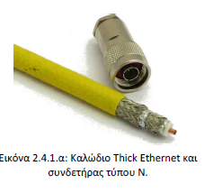
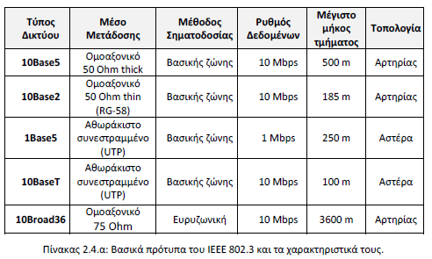
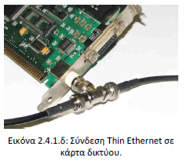
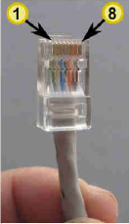
2.4 Δίκτυα Ethernet (10/100/1000Mbps) Βασικά πρότυπα ΙΕΕΕ802.3
Κωδικοποίηση των βασικών προτύπων
X base/Broadband/ Y
Χ: η ταχύτητα μετάδοσης
Base/Broadband : ο τύπος σηματοδοσίας
Υ : μέγιστο μήκος του τμήματος

Slide 12
Fiber Ethernet
10Base F: δημιουργήθηκε για διασύνδεση μέσω επαναληπτών με οπτική ίνα (συνήθως διπλή πολύτροπη 62/125μm με υπέρυθρα led)
10Base FL : < 2Κm
Χρησιμοποιείται:
Για αποστάσεις <2Km
Σε περιοχές με αυξημένο ηλεκτρομαγνητικό θόρυβο

Slide 13
Ethernet υψηλών ταχυτήτων
Νέα πρότυπα:
IEEE 802.3u (Fast Ethernet)
IEEE 802.3z (Gigabit Ethernet)

Slide 14
IEEE 802.3u (Fast Ethernet)
Τύπος δικτύου | Μέσο μετάδοσης | Πλήθος ζευγών καλωδίων | Απόσταση μετάδοσης
100Base-TX | UTP καλώδιο cat5 ή STP | 2 ζεύγη (1 προς κάθε κατεύθυνση) | 100 μ
100Base-T4 | UTP >cat3 | 4 ζεύγη (3 για δεδομένα 1 για αναγνώριση συγκρούσεων) | 100μ | Όχι αμφίδρομη μετάδοση δεδομένων
100Base-FX | Πολύτροπη οπτική ινα (62,5/125mm) | Διπλή | 412μ | Half doublex
 |  |  | 2Km | Full doublex
 | Μονότροπη οπτική ινα |  | 25Km

Slide 15
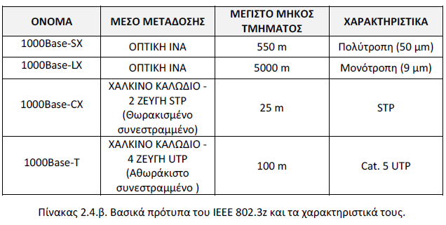
IEEE 802.3z (Gigabit Ethernet)

Slide 16
2.4.2 Διευθύνσεις Ελέγχου πρόσβασης στο Μέσο (MAC) – Δομή πλαισίου

Slide 17
Φυσική διεύθυνση και δομή πλαισίου του Ethernet
Κάθε κάρτα δικτύου έχει μια φυσική διεύθυνση (MAC)
Είναι ένας δυαδικός αριθμός 48bit

Slide 18
Τρόπος παρουσίασης της MAC
10 δικο | 16 δικο | 2 δικο
0 | 0 | 0000
1 | 1 | 0001
2 | 2 | 0010
3 | 3 | 0011
4 | 4 | 0100
5 | 5 | 0101
6 | 6 | 0110
7 | 7 | 0111
8 | 8 | 1000
9 | 9 | 1001
10 | a | 1010
11 | b | 1011
12 | c | 1100
13 | d | 1101
14 | e | 1110
15 | f | 1111
Γράφεται στο 16δικό σύστημα ως 6 διψήφιοι αριθμοί χωρισμένοι με (:)
Πχ (74:ea:3a:cd:06:40)₁₆
ή
(01110100:11101010:00111010:11001101:00000110:01000000)₂

Slide 19
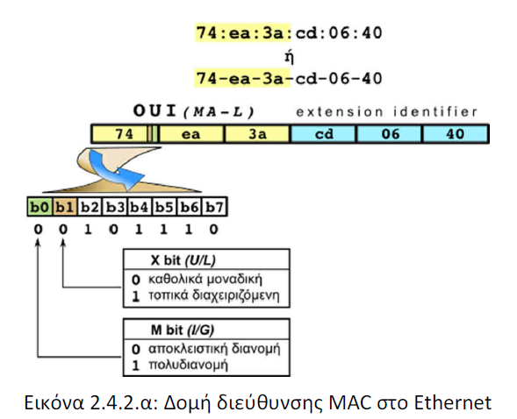
Δομή διεύθυνσης MAC

Slide 20
Προσομοίωση εξόδου των byte από τη κάρτα δικτύου (τρόπος αποστολής Little Endian)
Προσωρινός Καταχωρητής της κάρτας δικτύου (Buffer)
BUS εξόδου από κάρτα δικτύου
Προσέξτε : Τα αυτοκίνητα κινούνται με την όπισθεν στην έξοδο?
Ποιο bit από κάθε byte βγαίνει πρώτο?
Το σημαντικότερο (πρώτο από αριστερά) η το λιγότερο σημαντικό (τελευταίο δεξιά)?

Slide 21
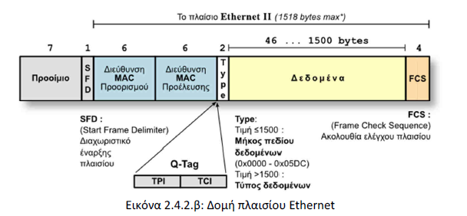
Δομή του πλαισίου

Slide 22
Προοίμιο:7 byte με μορφή 0101 0101 (0x55) για συντονισμό.
SFD: 1 byte με τιμή 1101 0101 (0xD5)σηματοδοτεί την αρχή του πλαισίου
Type: 2 byte που
αν έχουν τιμή μικρότερη του (1500)₁₀ δηλώνουν το μήκος των δεδομένων
Αν έχουν τιμή > (1500)₁₀ δηλώνει το είδος των δεδομένων ή ποιο πρωτόκολλο του πιο πάνω επίπεδο αφορούν
FCS: 4 byte ελέγχου που προκύπτουν από τον αλγόριθμο CRC-32
InterPacketGap(IPG):96bit παύση ώστε να προλάβει να ετοιμαστεί ο παραλήπτης για άλλο πλαίσιο.

Slide 23
Μήκος επικεφαλίδας (χωρίς το προοίμιο και το SFD) 18bytes
Μέγιστο μήκος δεδομένων1500 bytes = Μέγιστη μονάδα Εκπομπής (MTU)
Μέγιστο μήκος πλαισίου (χωρίς το προοίμιο και το SFD) =1518 bytes
Ελάχιστο μήκος πλαισίου 64bytes (18επικεφαλίδα +46δεδομενα)

